Slide 1
Принципи та методи застосування екологічних самодекларацій
Світлана Берзіна
президент ВГО «Жива планета»

Slide 2
Закон України «Про публічні закупівлі»
Стаття 23. Технічні специфікації, маркування, сертифікати, протоколи випробувань та інші засоби підтвердження відповідності
Технічні специфікації можуть бути у формі переліку експлуатаційних або функціональних вимог, у тому числі екологічних характеристик, за умови, що такі вимоги є достатньо точними, щоб предмет закупівлі однозначно розумівся замовником і учасниками.
Стаття 29. Розгляд та оцінка тендерних пропозицій/пропозицій
- ціна;
- нецінові критерії;
- вартість життєвого циклу.

Slide 3
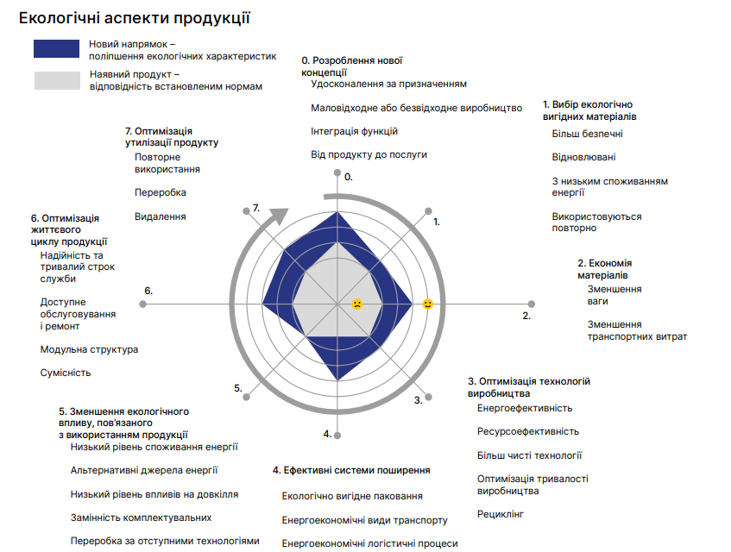

Slide 4
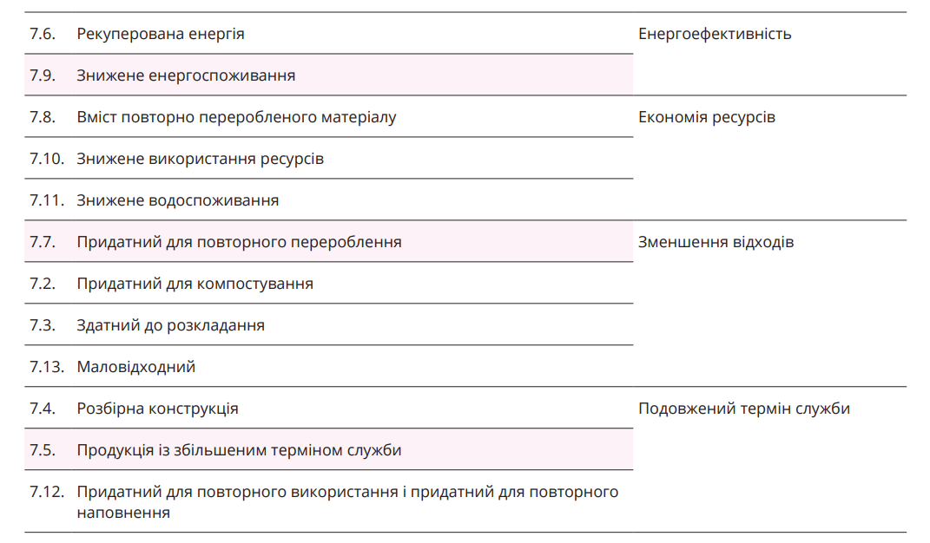

Slide 5
Ресурсоефективність
(вміст повторно переробленого матеріалу)
80%
Цей твердження може бути тлумачне таким чином:
Масова частка повторно переробленого матеріалу в продукції.
а) Передспоживчий матеріал
Матеріал, відведений від потоку відходів під час виробничого процесу. Винятком є повторне використання матеріалу, наприклад, придатного для переробляння, що утворюється під час технологічного процесу і якій може бути відновлений у межах того самого процесу, в межах якого він утворюється.
б) Постспоживчий матеріал
Матеріал, утворюваний домашніми господарствами чи підприємствами або організаціями які є кінцевими споживачами продукції. Це поняття охоплює усі види відходів що можуть бути перероблені за доступними технологіями.
Міжнародний стандарт ISO 14021
якій визначає принципи і методи
застосування.
Впроваджений до національної
системи стандартизації =
ДСТУ ISO 14021

Slide 6
Інформація про технічні, якісні та кількісні характеристики предмета закупівлі
Вироби повинні містити не менш ніж ХХ% повторно переробленого матеріалу.
Роз'яснення
При встановленні такої вимоги важливо бути впевненим що вона не порушує вимог санітарного законодавства або інших нормативів.
Наприклад, у пластикових виробах що контактують з питною водою або харчовими продуктами заборонено вміст повторно переробленого матеріалу.
Наприклад, виготовляння труб для питного водопостачання згідно з ДСТУ EN 12201-2:2018 не передбачає застосування переробленого матеріалу. Деякі вироби можуть містити перероблений пластик у якості добавки (10-30%) а інші – виготовлятись з грануляту з переробленого пластику на 100%. Наприклад – труби для водовідведення.

Slide 7
Схематичне представлення системи повторного переробляння матеріалу згідно з ДСТУ ISO 14021
Генерування енергії
Інше використання або продаж
Інше використання або продаж
Первинний матеріал
(B)
Паливо
Побічні продукти
Побічні продукти
Рекупераційний процес (збирання/ сортування)
Регенерований (рекуперований) матеріал
Процес повторного переробляння
Повторно перероблений матеріал (А)
Процес виготовляння
Відхід
Повторно перероблений матеріал (А)
Відхід
Відхід
Кінцева продукція (P) (P = A + B)
Остаточне видалення

Slide 8
Інформація про технічні, якісні та кількісні характеристики предмета закупівлі
Вироби повинні містити не менш ніж ХХ% повторно переробленого матеріалу.
Підтвердний документ:
Варіант А. Самодекларація виробника оформлена згідно з п. 7.8 ДСТУ ISO 14021.
Варіант Б. Висновок виданий незалежним компетентним органом, оформлений згідно з п. 7.8 ДСТУ ISO 14021.
Варіант В. У разі якщо показник визначений як “не менш ніж 60%” – презумпцією відповідності є наявність сертифікату відповідності екологічним критеріям для виробів з полімерних матеріалів, встановлених згідно з чинною редакцією ДСТУ ISO 14024.
або якщо більш ніж 60%
Протокол оцінки відповідності екологічним критеріям для виробів з полімерних матеріалів, встановлених згідно з чинною редакцією ДСТУ ISO 14024 (або втяг з нього щодо оцінювання придатності для повторного переробляння виробу).

Slide 9
Ресурсоефективність
(придатний для повторного переробляння)
Це твердження вказує на те, що виріб можуть бути зібраний
і перероблений для виробництва продукції.
Якщо система збирання не доступна для більшості споживачів, замовників або користувачів виробу треба зробити твердження з застереженням і з зазначенням доступного способу або декількох можливого способів збирання та передачі виробу для подальшого переробляння.
Твердження «придатний для повторного переробляння» може бути надане у формі символу – «Листок Мёбіуса», якій має бути зображений у спосіб наведений вище. Пояснювальне доповнення повинне містити ідентифікацію матеріалу згідно з ДСТУ 4260.
Міжнародний стандарт ISO 14021
якій визначає принципи і методи
застосування.
Впроваджений до національної
системи стандартизації =
ДСТУ ISO 14021

Slide 10
Інформація про технічні, якісні та кількісні характеристики предмета закупівлі
Вироби повинні бути придатні для повторного переробляння і марковані щодо полімерного матеріалу згідно з ДСТУ 4260.
Підтвердний документ:
Варіант А. Самодекларація виробника оформлена згідно з п. 7.7 ДСТУ ISO 14021.
Варіант Б. Висновок виданий незалежним компетентним органом, оформлений згідно з п. 7.7 ДСТУ ISO 14021.
Варіант В. Протокол оцінки відповідності екологічним критеріям для виробів з полімерних матеріалів встановленим згідно з чинною редакцією ДСТУ ISO 14024 (або втяг з нього щодо оцінювання придатності для повторного переробляння виробу).

Slide 11
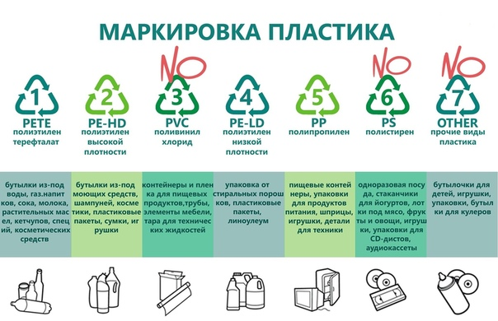
Матеріал (вид полімеру)
МАРКУВАННЯ ПЛАСТІКУ
Більш безпечним є пластик за
№№ 4 (PE-LD) і 5 (PP). Не підлягає тривалому і сильному нагріванню. Підлягає багаторазовому перероблянню.
Пластик за №№ 1 (PETE) і 2 (PE-HD) може бути перероблений не більше одного разу.
Пластик за №№ 3 (PVC), 6 (PS) і 7 (Other) зовсім не підходять для контактів з питною водою і їжею. Вони містять небезпечні для здоров'я речовини - хлор, стирол, бісфенол та інші.
поліетилен
терефталат
поліетилен
високої
щільності
полівініл
хлорид
поліетилен
низької
щільності
поліпропілен
полістирен
інші види
пластику
різні види ємностей, вироби для ізоляції та будівництва
штучні вироби виготовлені шляхом лиття, труби, тара і пакети
контейнери, труби, меблі, промислова тара, плівка, вироби будівельні
робочі поверхні, ігрові майданчики, пакети, будівельні вироби
медичні ємності, труби, басейни, душові кімнати
посуд, іграшки, плитки для будівництва, паковання і тара
іграшки, паковання, пляшки для кулерів, різна тара та вироби

Slide 12
Інформація про технічні, якісні та кількісні характеристики предмета закупівлі
Вироби повинні бути виготовлені з (назва матеріалу).
Підтвердний документ:
Варіант А. Паспорт (сертифікат) якості (у разі якщо виріб виготовлений згідно з ДСТУ, EN, ISO).
Варіант Б. Паспорт (сертифікат) якості та витяг (сторінку) нормативного документу що встановлює технічні умови виробництва і у якому зазначений матеріал для виготовляння виробу.
Варіант В. Інший підтвердний документ (протокол, висновок) виданий незалежною третьою стороною, компетентність якої підтверджена шляхом акредитації і в якому наведений склад виробу.

Slide 13
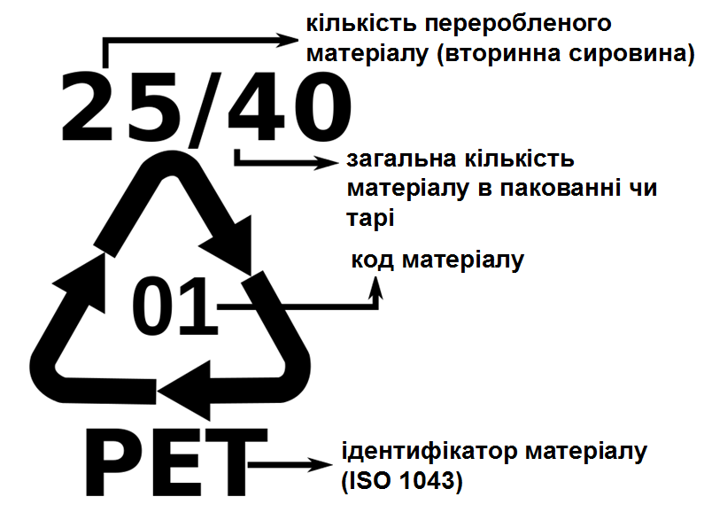
Матеріал (вид полімеру)
МАРКУВАННЯ ПАКУВАННЯ
ДСТУ 4260:2003
Тара і паковання спожиткові.
Марковання. Загальні вимоги.

Slide 14
Інформація про технічні, якісні та кількісні характеристики предмета закупівлі
Пакування виробу повинно бути марковано згідно з ДСТУ 4260.
Підтвердний документ:
Фото або копія/макет паковання виробу.
Виріб повинен бути маркований за кодом матеріалу з якого він виготовлений.
Підтвердний документ:
Фото виробу з маркуванням або копія/макет його паковання, етикетки чи ярлику.

Slide 15
Продукція зі збільшеним строком експлуатації
Виріб має більш тривалий строк експлуатації завдяки поліпшеній надійності або придатності до модернізування, результатом чого є економія ресурсів або маловідходність.
Придатність до модернізування (Upgradability – англ.)
Здатність продукції до оновлення чи заміни її частини з метою поліпшення функціональних характеристик або продовження строку експлуатації.
Міжнародний стандарт ISO 14021
якій визначає принципи і методи
застосування.
Впроваджений до національної
системи стандартизації =
ДСТУ ISO 14021
Якщо твердження пов’язане з поліпшеною надійністю продукції, необхідно зазначити строк, на який збільшено гарантований виробником строк експлуатації.
Якщо твердження пов’язане з модернізуванням, слід навести інформацію про те що і як треба оновити, за якій період, щоб досягти задекларованого збільшення строку експлуатації. Разом з цим мають бути зазначені контактні дані сервісних центрів які здатні забезпечити необхідну модернізацію.

Slide 16
Продукція зі збільшеним строком експлуатації
Порівняльні твердження, які стосуються екологічних характеристик продукції треба виражати кількісно
та обчислювати з використанням тих самих одиниць вимірювання.
Порівняльні твердження про збільшення строку експлуатації виробу слід надавати в абсолютних (виміряних) значень, і в цьому випадку їх треба виражати як відносні поліпшення.
Наведений нижче приклад пояснює можливе поводження з абсолютними вимірюваннями.
У випадку поліпшення, внаслідок якого довговічність продукції збільшено з 10 місяців до 15 місяців, відносна різниця становить
15 міс. – 10 міс.
× 100 = 50%,
10 міс.
і в цьому випадку можна було б зробити твердження про 50% збільшення терміну придатності.
Якщо одне з значень є нульовим, треба використовувати абсолютну різницю.

Slide 17
Інформація про технічні, якісні та кількісні характеристики предмета закупівлі
Гарантійний строк експлуатації виробу повинен бути не менш ніж ____ міс.
Підтвердні документи:
1) Надана виробником гарантія на визначений строк експлуатації.
2) Договір у складі тендерної документації із визначеними умовами щодо гарантованого строку експлуатації.

Slide 18
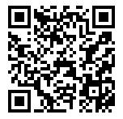
ДЯКУЮ ЗА УВАГУ !!!
svitlana.berzina@gmail.com
Viber, WhatsApp +38 099 642 81 57

